Slide 1
陈鹏飞
计算机学院
2021-03-02

Slide 2
日程
1
实验目标
2
实验安排
3
实验环境
4
实验考核
5
实验参考

Slide 3
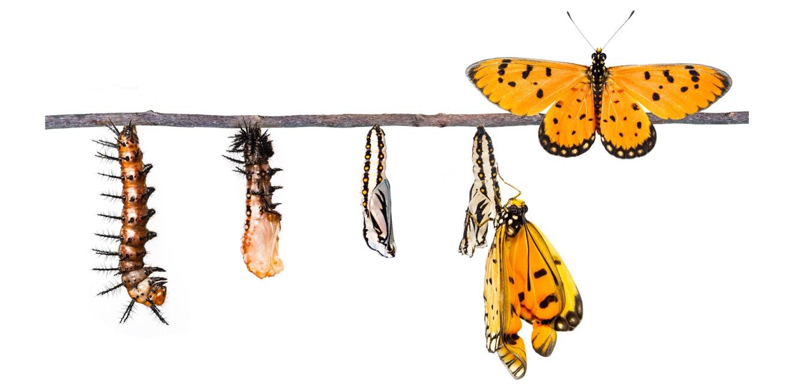
实验目标
OS原理
OS模仿
OS设计
OS实现
OS展示

Slide 4
课程目标
独立设计并实现面向特定CPU架构的原型操作系统！！！
几行
几十行
几千行
几千万行
聚沙成塔、集腋成裘

Slide 5
实验路线
了解原理
阅读源码
构建基础
系统扩展

Slide 6
实验安排
本实验课程主要根据操作系统原理课程所讲授的原理知识,进行实验，从0设计与实现面向i386（32位）平台的原型操作系统。涉及的内容包括：内核、启动、I/O、中断、虚拟存储、CPU调度、多线程并发、文件系统、Shell、多租户等多方面的内容。共包括13次实验，其中2次实验可选。

Slide 7
实验安排
编译内核/利用已有内核构建OS；
汇编语言实验；
实模式和保护模式下OS启动；
OS中断/异常；
物理内存管理；
虚拟内存管理；
内核模式线程管理；
用户模式线程管理；
系统调用；
处理器调度；
同步与互斥；
文件系统；
Shell （可选）；
迁移到Risc-V架构/或者ARM架构（可选）；
用户应用程序
用户态函数库
用户空间
内核空间
系统调用
同步互斥
TCP/IP协议栈
进程管理系统
进程间通信
内存管理系统
文件系统

Slide 8
实验安排
实验-1： 编译内核利用已有内核构建OS
熟悉现有Linux内核的编译过程和启动过程，并在自行编译内核的基础上构建简单应用并启动；利用精简的Busybox工具集构建简单的OS，熟悉现代操作系统的构建过程。此外，熟悉编译环境、相关工具集，并能够实现内核远程调试；
搭建OS内核开发环境包括：代码编辑环境、编译环境、运行环境、调试环境等；
下载并编译i386（32位）内核，并利用qemu启动内核；
熟悉制作initramfs的方法；
编写简单应用程序随内核启动运行；
编译i386版本的Busybox，随内核启动，构建简单的OS；
开启远程调试功能，进行调试跟踪代码运行；
撰写实验报告；

Slide 9
实验安排
实验-2： 汇编语言编程实验
了解32位（NASM）汇编语言语言的编程原理；寄存器使用；堆栈控制；中断使用；函数调用；基本I/O操作；文件操作；C语言和汇编语言之间的相互调用。
搭建32位汇编语言开发环境；
掌握汇编语言语法和基本的寄存器操作；
掌握中断的使用方法；
掌握函数调用方法；
实现基本的I/O操作如显示和读取磁盘等；
了解文件的读写方式；
实现C语言和汇编语言之间的相互调用；

Slide 10
实验安排
实验-3： 实模式和保护模式下的OS启动
了解操作系统启动的原理，利用汇编语言实模式即（20位地址空间）的启动和保护模式即（32位地址空间）下的启动方法，并能够在此基础上利用汇编或者C程序实现简单的应用；
回顾、学习32位汇编语言的基本语法；
编写简单的汇编程序，进行中断、输入输出测试；
实现实模式下OS启动；
在实模式下利用汇编/C/Rust等实现简单的应用；
实现保护模式下OS启动；
在保护模式下利用汇编/C/Rust等实现简单的应用；
比较实模式和保护模式的不同；

Slide 11
实验安排
实验-4： OS中断/异常

Slide 12
实验安排
实验-5：物理内存管理；

Slide 13
实验安排
实验-6：虚拟内存管理；

Slide 14
实验安排
实验-7：内核模式线程；

Slide 15
实验安排
实验-8：用户模式线程；

Slide 16
实验安排
实验-9： 系统调用
了解Linux系统调用的基本原理，参考现有系统调用的实现方法，实现简单的系统调用如Write、Read文件等；
了解当前Linux系统调用的实现原理；
在已实现的OS的基础上添加系统调用如内存拷贝、文件读写或者其他自定义调用；
验证系统调用的性能比如执行时间等

Slide 17
实验安排
实验-10：处理器调度；

Slide 18
实验安排
实验-11：同步互斥；

Slide 19
实验安排
实验-12：文件系统；

Slide 20
实验安排
实验-13：shell；
In this project, you'll build a simple Unix shell. The shell is the heart of the command-line interface, and thus is central to the Unix/C programming environment. Mastering use of the shell is necessary to become proficient in this world; knowing how the shell itself is built is the focus of this project.
There are three specific objectives to this assignment:
To further familiarize yourself with the Linux programming environment.
To learn how processes are created, destroyed, and managed.
To gain exposure to the necessary functionality in shells.
you will implement a command line interpreter (CLI) or, as it is more commonly known, a shell. The shell should operate in this basic way: when you type in a command (in response to its prompt), the shell creates a child process that executes the command you entered and then prompts for more user input when it has finished. The basic function includes:
Interactive loop; exit(); getline();ls;cd;path;redirection（重定向）;program error（故障处理）;self-defined functions（支持自定义函数）;

Slide 21
实验安排
实验-14：迁移到Risc-V架构或者ARM架构；
可以参考uCore/XV6的ARM和Risc-V实现，将自研操作系统迁移到ARM或者Risc-V架构，进行验证，并进行性能评测以及与Intel i386平台对比。了解不同架构的实现区别。
1. 熟悉Risc-V或者ARM架构；
2. 迁移已实现的OS到上述两种架构之一；
3. 使用Qemu模拟Risc-V或者ARM, 运行操作系统；
4. 对比不同架构OS的区别；
5. 总结不同架构的优势；

Slide 22
实验环境
推荐以下环境和工具：
1.操作系统Ubuntu(64位)；
2.Windows主机虚拟化软件Virtualbox；
3.代码编辑环境：Vscode+nasm+C/C++插件；
4.汇编编译器：nasm （32位汇编）；
5. C/C++编译器：gcc/g++ （64位）；
6.装载工具ld（64位）；
7. ELF分析工具:readelf；
8. 反汇编：objdump；
9. 调试工具：gdb；
10. 写磁盘文件工具：dd
11. Make工具：cmake；
12. 运行工具：qemu（32位）；

Slide 23
实验考核
1. 不限语言，C/C++/Rust都可以；
2. 不限平台，Windows/Linux都可以；
3. 不限CPU，ARM/Intel/Risc-V都可以；
4. 实现原型操作系统32位以上；
5. 实现实验所要求的的功能；
6. 提供实验报告、源码、运行截屏；
7. 根据完成实验的数量和质量打分，参考已有源码但是没有任何修改，报告详细完整可以得到基本分数；
8. 可以将现有的参考实现如Xv6, uCore等改造成其他架构如将uCore运行在ARM64上等；

Slide 24
实验参考
清华大学: 操作系统实验指导，https://github.com/kiukotsu/ucore；https://objectkuan.gitbooks.io/ucore-docs/content/；
XV6中文文档：https://th0ar.gitbooks.io/xv6-chinese/content/;
https://github.com/ranxian/xv6-Chinese;
OSTEP实验参考：https://github.com/remzi-arpacidusseau/ostep-projects;
汇编语言编程：http://c.biancheng.net/asm/10/；
Linux Kernel: https://www.kernel.org/;
MikeOS: http://mikeos.sourceforge.net/; http://mikeos.sourceforge.net/write-your-own-os.html;
rust-raspberrypi-OS-tutorials, https://github.com/rust-embedded/rust-raspberrypi-OS-tutorials;
Writing an OS in Rust: https://os.phil-opp.com/;
使用Rust写OS: https://12101111.github.io/write-os-in-rust/;
OS-tutorial: https://github.com/cfenollosa/os-tutorial;
Xv6 code: https://github.com/mit-pdos/xv6-public;
Redox OS: https://github.com/redox-os;
中山大学张钧宇：NeXon-tutorial-private-main,

Slide 25
实验参考
参考文档

Slide 26

实验指导
https://gitee.com/wallemit/sysu-2021-spring-operating-system
软件下载
http://files.dds-sysu.tech/wl/?id=rDvWcDTIeOg6IWUbTBRvWZI17r5p78rj

Slide 27
实验-1
实验-1： 编译内核利用已有内核构建OS
熟悉现有Linux内核的编译过程和启动过程，并在自行编译内核的基础上构建简单应用并启动；利用精简的Busybox工具集构建简单的OS，熟悉现代操作系统的构建过程。此外，熟悉编译环境、相关工具集，并能够实现内核远程调试；
搭建OS内核开发环境包括：代码编辑环境、编译环境、运行环境、调试环境等；
下载并编译i386（32位）内核，并利用qemu启动内核；
熟悉制作initramfs的方法；
编写简单应用程序随内核启动运行；
编译i386版本的Busybox，随内核启动，构建简单的OS；
开启远程调试功能，进行调试跟踪代码运行；
撰写实验报告；

Slide 28
实验-1
安装步骤
在Windows环境中下载安装Virtualbox，用于启动虚拟机；如果本身是Ubuntu环境则不需要这个步骤；
安装Ubuntu 1804桌面版，并配置清华安装源；
安装Vscode以及汇编、C/C++插件；
安装nasm；
安装qemu-system-i386；
安装安装cmake、gdb工具；
安装objdump, readelf；
保存虚拟机镜像；

Slide 29
实验-1
qemu
QEMU的英文单词是：QuickEmulator，它是一个小巧的模拟器。还有很多模拟器，比如VMWare、Virtual Box等。
但是VMWare、VirtualBox只能模拟x86、AMD64/Intel64等PC系统；而QEMU可以模拟更多硬件：ARM、MIPS、PPC、x86、AMD64/Intel64。
QEMU用途广泛，比如Xen、Android模拟器等都是基于QEMU的。
在嵌入式领域，很多人使用QEMU来深研Linux，比如研究文件系统、优化等等。

Slide 30
实验-1
编译Linux内核
在https://www.kernel.org/下载内核5.10；
将内核编译成i386 32位版本；
利用i386配置文件配置内核，该配置在arch/x86/configs下面；
make i386_defconfig
make menuconfig (安装libncurses5-dev)
开启debug; (compile the kernel with debug)
保存退出；
Make –j4（时间较长）;
找到linux压缩镜像：bzImage，一般在arch/x86/boot下面

Slide 31
实验-1
Qemu启动内核并开启远程调试
Qemu-system-i386 -kernel bzImage -s -S -append "console=ttyS0" –nographic
Gdb装载vmlinux进行远程调试；
break start_kernel;

Slide 32
实验-1
制作Initramfs
Linux系统启动时使用initramfs (initram file system), initramfs可以在启动早期提供一个用户态环境，借助它可以完成一些内核在启动阶段不易完成的工作。当然initramfs是可选的，Linux中的内核编译选项默认开启initrd。在下面的示例情况中你可能要考虑用initramfs。
加载模块，比如第三方driver
定制化启动过程 (比如打印welcome message等)
制作一个非常小的rescue shell
任何kernel不能做的，但在用户态可以做的 (比如执行某些命令)
一个initramfs至少要包含一个文件，文件名为/init。内核将这个文件执行起来的进程作为main init进程(pid 1)。当内核挂载initramfs后，文件系统的根分区还没有被mount, 这意味着你不能访问文件系统中的任何文件。如果你需要一个shell，必须把shell打包到initramfs中，如果你需要一个简单的工具，比如ls, 你也必须把它和它依赖的库或者模块打包到initramfs中。总之，initramfas是一个完全独立运行的体系。
另外initramfs打包的时候，要求打包成压缩的cpio档案。cpio档案可以嵌入到内核image中，也可以作为一个独立的文件在启动的过程中被GRUB load。

Slide 33
实验-1
制作Initramfs
1. 编写简单的C程序如HelloWorld；
2. 编译成32位可执行文件 （apt-get install libc6-dev-i386）；
3. cpio打包成initramfs, echo helloworld | cpio -o --format=newc > hwinitramfs;
4. 启动内核，并加载initramfs：
# qemu-system-i386 -kernel bzImage -initrd hwinitramfs -append "console=ttyS0 rdinit=helloworld" -nographic

Slide 34
实验-1
编译并启动Busybox
在https://github.com/meefik/busybox，下载Busybox；
配置Busybox，静态编译成32位可执行文件；
3. Qemu启动内核并加载Busybox；
编译并启动Linux 0.11
1. 下载Linux 0.11内核：
2. 编译成32位版本可执行文件；
3. qemu 启动并调试程序，观察内核入口函数，特定寄存器内容、特定地址如0x7c00等
http://files.dds-sysu.tech/wl/?id=rDvWcDTIeOg6IWUbTBRvWZI17r5p78rj

Slide 35
谢谢

